Slide 1
Pohyb a klid tělesa

Slide 2
Pohyb a klid tělesa
Jsou uvedená tělesa v klidu nebo v pohybu?
  Lavice ve třídě
  Sedadlo ve vlaku
  Řadící páka v jedoucím autě

Slide 3
Pohyb a klid tělesa
Jsou uvedená tělesa v klidu nebo v pohybu?
  Lavice ve třídě vzhledem k osobě ve třídě je

Slide 4
Pohyb a klid tělesa
Jsou uvedená tělesa v klidu nebo v pohybu?
  Lavice ve třídě vzhledem k osobě ve třídě je v klidu

Slide 5
Pohyb a klid tělesa
Jsou uvedená tělesa v klidu nebo v pohybu?
  Lavice ve třídě vzhledem k osobě ve třídě je v klidu
  Lavice ve třídě vzhledem k raketě ve vesmíru je

Slide 6
Pohyb a klid tělesa
Jsou uvedená tělesa v klidu nebo v pohybu?
  Lavice ve třídě vzhledem k osobě ve třídě je v klidu
  Lavice ve třídě vzhledem k raketě ve vesmíru je v pohybu

Slide 7
Pohyb a klid tělesa
Jsou uvedená tělesa v klidu nebo v pohybu?
  Lavice ve třídě vzhledem k osobě ve třídě je v klidu
  Lavice ve třídě vzhledem k raketě ve vesmíru je v pohybu
  Sedadlo ve vlaku vzhledem k cestujícímu ve vlaku je

Slide 8
Pohyb a klid tělesa
Jsou uvedená tělesa v klidu nebo v pohybu?
  Lavice ve třídě vzhledem k osobě ve třídě je v klidu
  Lavice ve třídě vzhledem k raketě ve vesmíru je v pohybu
  Sedadlo ve vlaku vzhledem k cestujícímu ve vlaku je v klidu

Slide 9
Pohyb a klid tělesa
Jsou uvedená tělesa v klidu nebo v pohybu?
  Lavice ve třídě vzhledem k osobě ve třídě je v klidu
  Lavice ve třídě vzhledem k raketě ve vesmíru je v pohybu
  Sedadlo ve vlaku vzhledem k cestujícímu ve vlaku je v klidu
  Sedadlo ve vlaku vzhledem k osobě stojící na nádraží je

Slide 10
Pohyb a klid tělesa
Jsou uvedená tělesa v klidu nebo v pohybu?
  Lavice ve třídě vzhledem k osobě ve třídě je v klidu
  Lavice ve třídě vzhledem k raketě ve vesmíru je v pohybu
  Sedadlo ve vlaku vzhledem k cestujícímu ve vlaku je v klidu
  Sedadlo ve vlaku vzhledem k osobě stojící na nádraží je v pohybu

Slide 11
Pohyb a klid tělesa
Jsou uvedená tělesa v klidu nebo v pohybu?
  Lavice ve třídě vzhledem k osobě ve třídě je v klidu
  Lavice ve třídě vzhledem k raketě ve vesmíru je v pohybu
  Sedadlo ve vlaku vzhledem k cestujícímu ve vlaku je v klidu
  Sedadlo ve vlaku vzhledem k osobě stojící na nádraží je v pohybu
  Řadící páka v jedoucím autě vzhledem k řidiči v autě je

Slide 12
Pohyb a klid tělesa
Jsou uvedená tělesa v klidu nebo v pohybu?
  Lavice ve třídě vzhledem k osobě ve třídě je v klidu
  Lavice ve třídě vzhledem k raketě ve vesmíru je v pohybu
  Sedadlo ve vlaku vzhledem k cestujícímu ve vlaku je v klidu
  Sedadlo ve vlaku vzhledem k osobě stojící na nádraží je v pohybu
  Řadící páka v jedoucím autě vzhledem k řidiči v autě je v klidu

Slide 13
Pohyb a klid tělesa
Jsou uvedená tělesa v klidu nebo v pohybu?
  Lavice ve třídě vzhledem k osobě ve třídě je v klidu
  Lavice ve třídě vzhledem k raketě ve vesmíru je v pohybu
  Sedadlo ve vlaku vzhledem k cestujícímu ve vlaku je v klidu
  Sedadlo ve vlaku vzhledem k osobě stojící na nádraží je v pohybu
  Řadící páka v jedoucím autě vzhledem k řidiči v autě je v klidu
  Řadící páka v jedoucím autě vzhledem ke chodci na ulici je

Slide 14
Pohyb a klid tělesa
Jsou uvedená tělesa v klidu nebo v pohybu?
  Lavice ve třídě vzhledem k osobě ve třídě je v klidu
  Lavice ve třídě vzhledem k raketě ve vesmíru je v pohybu
  Sedadlo ve vlaku vzhledem k cestujícímu ve vlaku je v klidu
  Sedadlo ve vlaku vzhledem k osobě stojící na nádraží je v pohybu
  Řadící páka v jedoucím autě vzhledem k řidiči v autě je v klidu
  Řadící páka v jedoucím autě vzhledem ke chodci na ulici je v pohybu

Slide 15
Pohyb a klid tělesa
  To znamená, že jestli je těleso v klidu nebo v pohybu závisí na

Slide 16
Pohyb a klid tělesa
  To znamená, že jestli je těleso v klidu nebo v pohybu závisí na pozorovateli

Slide 17
Pohyb a klid tělesa
  To znamená, že jestli je těleso v klidu nebo v pohybu závisí na pozorovateli
  Pokud tedy chceme určit, zda je těleso je v klidu nebo v pohybu, je třeba pohyb (nebo klid) vztahovat k jinému tělesu

Slide 18
Pohyb a klid tělesa
  To znamená, že jestli je těleso v klidu nebo v pohybu závisí na pozorovateli
  Pokud tedy chceme určit, zda je těleso je v klidu nebo v pohybu, je třeba pohyb (nebo klid) vztahovat k jinému tělesu
  Můžeme říci, že TĚLESO JE V KLIDU NEBO V POHYBU VZHLEDEM K TĚLESU

Slide 19
Pohyb a klid tělesa
  To znamená, že jestli je těleso v klidu nebo v pohybu závisí na pozorovateli
  Pokud tedy chceme určit, zda je těleso je v klidu nebo v pohybu, je třeba pohyb (nebo klid) vztahovat k jinému tělesu
  Můžeme říci, že TĚLESO JE V KLIDU NEBO V POHYBU VZHLEDEM K TĚLESU, KE KTERÉMU POHYB VZTAHUJEME

Slide 20
Pohyb a klid tělesa
  To znamená, že jestli je těleso v klidu nebo v pohybu závisí na pozorovateli
  Pokud tedy chceme určit, zda je těleso je v klidu nebo v pohybu, je třeba pohyb (nebo klid) vztahovat k jinému tělesu
  Můžeme říci, že TĚLESO JE V KLIDU NEBO V POHYBU VZHLEDEM K TĚLESU, KE KTERÉMU POHYB VZTAHUJEME
  Pohyb tělesa je relativní

Slide 21
Pohyb a klid tělesa
  Co znamená, že je těleso v pohybu?

Slide 22
Pohyb a klid tělesa
  Co znamená, že je těleso v pohybu?
  Těleso se pohybuje, když mění svou

Slide 23
Pohyb a klid tělesa
  Co znamená, že je těleso v pohybu?
  Těleso se pohybuje, když mění svou polohu vzhledem k jinému tělesu

Slide 24
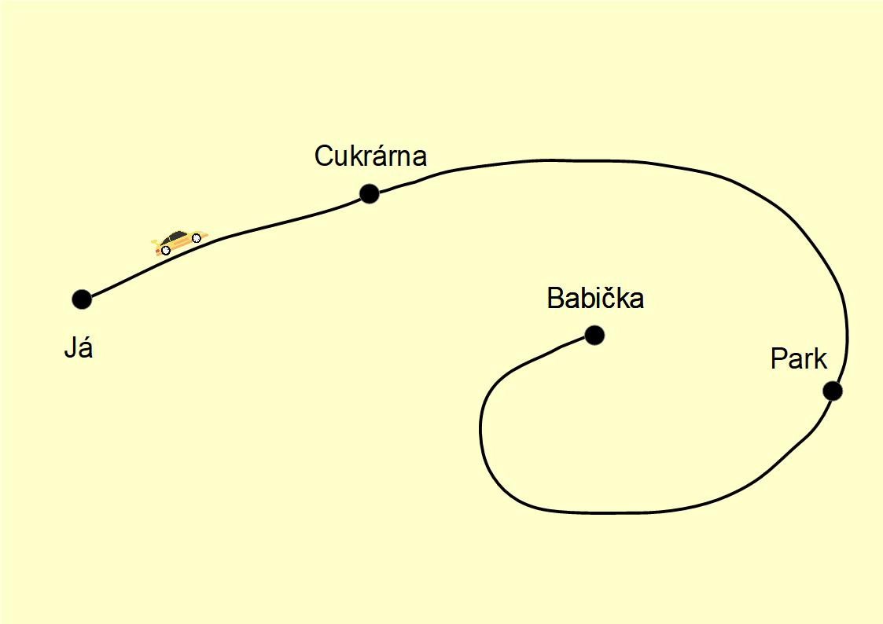
Pohyb a klid tělesa
  Jak pohyb popíšeme?

Slide 25
Pohyb a klid tělesa
  Jak pohyb popíšeme?
  Pohyb popíšeme pomocí

Slide 26
Pohyb a klid tělesa
  Jak pohyb popíšeme?
  Pohyb popíšeme pomocí trajektorie

Slide 27
Pohyb a klid tělesa
  Trajektorie je geometrická čára, kterou těleso při pohybu opisuje

Slide 28
Pohyb a klid tělesa
  Délku trajektorie, kterou pohybující se těleso urazí za určitou dobu nazýváme

Slide 29
Pohyb a klid tělesa
  Délku trajektorie, kterou pohybující se těleso urazí za určitou dobu nazýváme dráha

Slide 30
Pohyb a klid tělesa
  Jedeme k babičce průměrnou rychlostí 50 km za hodinu, babička bydlí 5 km daleko od nás
  Za jak dlouho dojedeme k babičce, pokud odoláme lákadlům po cestě (cukrárna, park)?

Slide 31
Pohyb a klid tělesa
  Jedeme k babičce průměrnou rychlostí 50 km za hodinu, babička bydlí 5 km daleko od nás
  K babičce dojedeme za ….

Slide 32
Pohyb a klid tělesa
  To znamená, že ujetá dráha k babičce je

Slide 33
Pohyb a klid tělesa
  To znamená, že ujetá dráha k babičce je 5 km

Slide 34
Pohyb a klid tělesa
  To znamená, že ujetá dráha k babičce je 5 km
  Průměrná rychlost, kterou jsem k babičce jeli je

Slide 35
Pohyb a klid tělesa
  To znamená, že ujetá dráha k babičce je 5 km
  Průměrná rychlost, kterou jsem k babičce jeli je 50 km za hodinu

Slide 36
Pohyb a klid tělesa
  To znamená, že ujetá dráha k babičce je 5 km
  Průměrná rychlost, kterou jsem k babičce jeli je 50 km za hodinu
  Čas (doba), který jsme strávili na cestě než jsme dojeli k babičce
  je …

Slide 37
Pohyb a klid tělesa
Podle tvaru trajektorie pohyb rozdělejeme na:
  Přímočarý

Slide 38
Pohyb a klid tělesa
Podle tvaru trajektorie pohyb rozdělejeme na:
  Přímočarý → těleso se pohybuje po přímce (jablko padající ze stromu, hrot tužky rýsující úsečku, pohyb pístu injekční stříkačky

Slide 39
Pohyb a klid tělesa
Podle tvaru trajektorie pohyb rozdělejeme na:
  Přímočarý → těleso se pohybuje po přímce (jablko padající ze stromu, hrot tužky rýsující úsečku, pohyb pístu injekční stříkačky
  Křivočarý

Slide 40
Pohyb a klid tělesa
Podle tvaru trajektorie pohyb rozdělejeme na:
  Přímočarý → těleso se pohybuje po přímce (jablko padající ze stromu, hrot tužky rýsující úsečku, pohyb pístu injekční stříkačky
  Křivočarý → těleso se pohybuje po křivce (auto jedoucí k babičce, pohyb puku na ledě, Země obíhající kolem Slunce)

Slide 41
Pohyb a klid tělesa
Podle tvaru trajektorie pohyb rozdělejeme na:
  Přímočarý → těleso se pohybuje po přímce (jablko padající ze stromu, hrot tužky rýsující úsečku, pohyb pístu injekční stříkačky
  Křivočarý → těleso se pohybuje po křivce (auto jedoucí k babičce, pohyb puku na ledě, Země obíhající kolem Slunce)
  Většina pohybů je křivočarých

Slide 42
Pohyb a klid tělesa
Většinou je pohyb velmi složitý
Pro snadnější popis pohybu rozeznáváme dva základní pohyby:
  Posuvný

Slide 43
Pohyb a klid tělesa
Většinou je pohyb velmi složitý
Pro snadnější popis pohybu rozeznáváme dva základní pohyby:
  Posuvný → všechny body tělesa se pohybují po stejné trajektorii a urazí stejnou dráhu (tužka při rýsování)

Slide 44
Pohyb a klid tělesa
Většinou je pohyb velmi složitý
Pro snadnější popis pohybu rozeznáváme dva základní pohyby:
  Posuvný → všechny body tělesa se pohybují po stejné trajektorii a urazí stejnou dráhu (tužka při rýsování)
  Otáčivý

Slide 45
Pohyb a klid tělesa
Většinou je pohyb velmi složitý
Pro snadnější popis pohybu rozeznáváme dva základní pohyby:
  Posuvný → všechny body tělesa se pohybují po stejné trajektorii a urazí stejnou dráhu (tužka při rýsování)
  Otáčivý → všechny body tělesa se pohybují po kružnici nebo po části kružnice, dráhy jednotlivých bodů jsou různě velké (pohyb hodinových ručiček, pohyb šroubováku, pohyb kola u auta)

Slide 46
Pohyb a klid tělesa
Většinou je pohyb velmi složitý
Pro snadnější popis pohybu rozeznáváme dva základní pohyby:
  Posuvný → všechny body tělesa se pohybují po stejné trajektorii a urazí stejnou dráhu (tužka při rýsování)
  Otáčivý → všechny body tělesa se pohybují po kružnici nebo po části kružnice, dráhy jednotlivých bodů jsou různě velké (pohyb hodinových ručiček, pohyb šroubováku, pohyb kola u auta)
Kombinací obou pohybů je pohyb složený
  Kola u automobilu
  Šroub

